Slide 1

Hackathon 2019
Bilbao
#7 Quantum game to teach
Quantum computing
Cathegory: Teach Quantum
Ander Areizaga Blanco
Marina Cabedo Olaya
Antonio Cobos Luque
Guillermo Villate Castillo

Slide 2
#7 Quantum game to teach Quantum computing
ÍNDICE
Introducción
Resultados
Mejoras y aplicaciones

Slide 3
#7 Quantum game to teach Quantum computing
INTRODUCCIÓN
Objetivos:
Familiarizarse con los operadores cuánticos.
Conseguir una mayor comprensión de los circuitos cuánticos.
Vislumbrar algunos fenómenos cuánticos como el entrelazamiento cuántico o el colapso de estados.

Slide 4
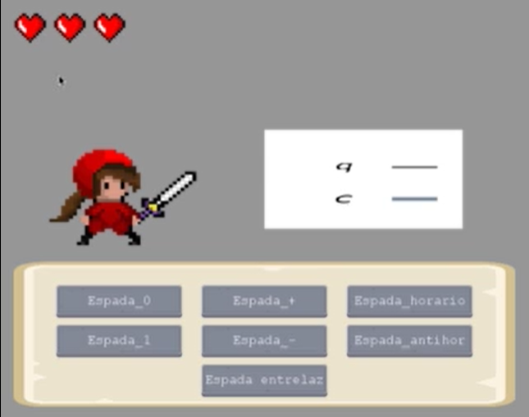
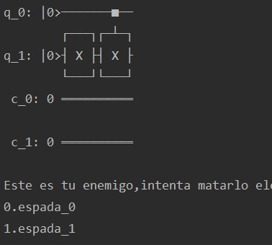
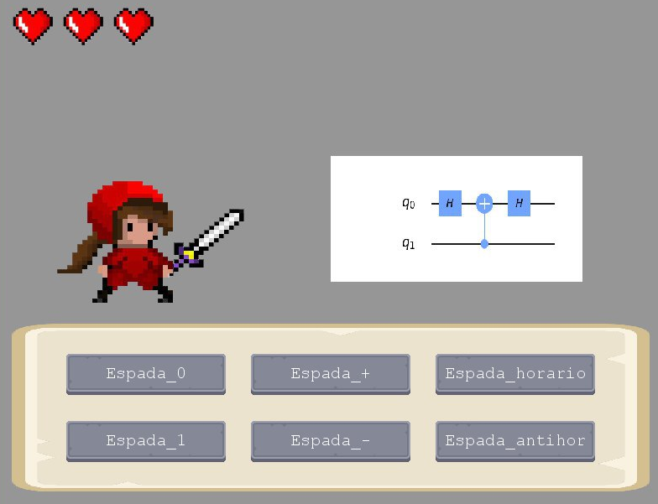
#7 Quantum game to teach Quantum computing
RESULTADOS
Se nos plantean diferentes enemigos (circuitos cuánticos).
Podremos elegir distintas armas, las cuales distinguen entre los dos estados base de cada eje.
Interpretando correctamente el circuito, podremos prever el estado más probable en nuestro output.

Slide 5
#7 Quantum game to teach Quantum computing
MEJORAS
Seguir implementando este juego para un mayor número de qubits.
Continuar desarrollando aún más circuitos que se generen aleatoriamente a partir de algoritmos.
Optimizar y pulir algunos aspectos del funcionamiento del juego cuando usamos PyGames.
Conseguir un algoritmo que detecte estados entrelazados para n qubits.

Slide 6
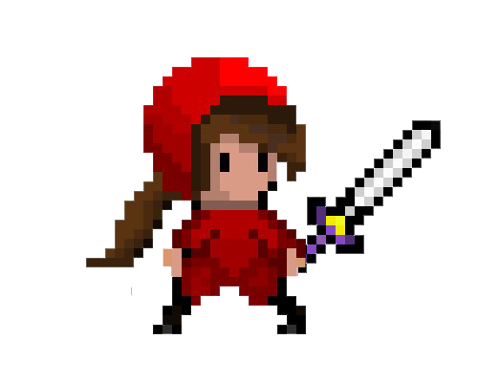
#7 Quantum game to teach Quantum computing
APLICACIONES Y VISIÓN DE FUTURO
Este algoritmo podría ser usado desde un punto de vista pedagógico hasta uno más técnico.
Continuar la rama de aplicación de la computación cuántica en videojuegos, lo cual podría traer una serie de grandes avances dentro de este mundo

Slide 7
Muchas gracias por su atención!

